Slide 1
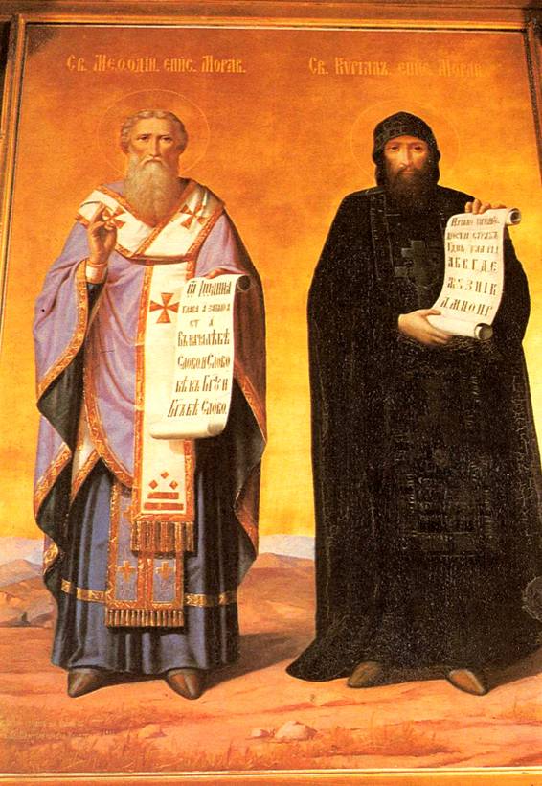
Равноапостольные
Святые
Кирилл и Мефодий

Slide 2
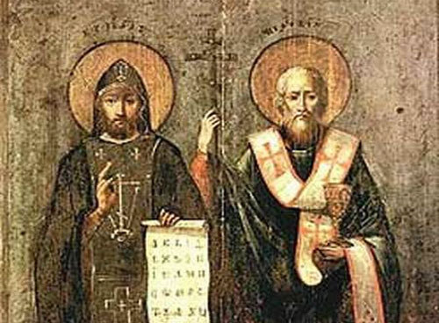
Создатели славянской азбуки и церковнославянского языка, проповедники христианства греческого происхождения. Первые переводчики богослужебных книг с греческого на славянский язык.

Slide 3
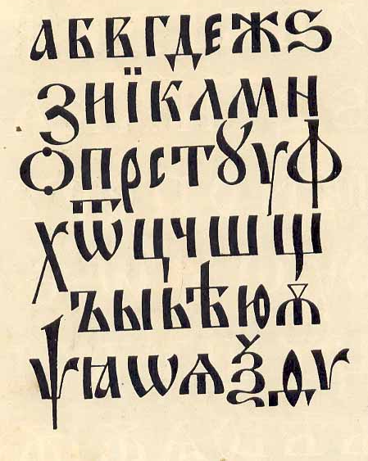

Slide 4
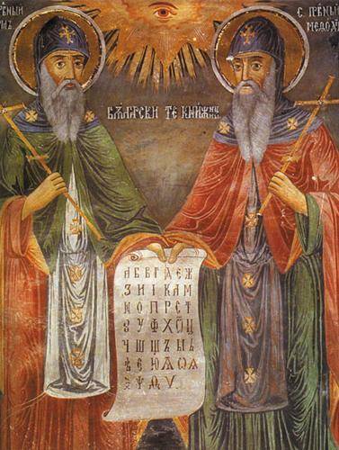
24 мая Святая Церковь чтит память равноапостольных Кирилла и Мефодия, учителей Словенских.

Slide 5
Слава вам, братья, славян просветители,
Церкви Славянской Святые Отцы,
Слава вам, Правды Христовой Учители,
Слава вам, грамоты нашей творцы.
Будьте ж Славянству звеном единения,
Братья святые Мефодий, Кирилл!
Да осенит его дух примирения
Вашей молитвой пред Господом Сил!

Slide 6
